Slide 1
述职汇报
rycolzhang 2025.11.26

Slide 2




个人经历简述
2021.09～2024.03
2021.08～2022.11
2023.05～2023.10
2024.04～至今
语音算法研究
语音合成
歌声合成
语音算法实习
大规模歌声数据
歌声合成
歌声编辑
歌声相关paper7篇，一作3篇
Citation：275
语音算法实习
歌声转换
语音转换
2024H2～2025H1
负责语音大模型V1.0语音规模化落地优化
三角洲/指挥官/灵宝
句错字率平均0.85%，行业最低
2025H2～至今
负责语音大模型V2.0拟人化语音优化
中文解说/多语种翻译
主观自然度相比V1.0提升58.1%，拟人度大幅提升

Slide 3
目录
1
语音大模型V1.0 -> 语音大模型规模化落地
2
语音大模型V2.0 -> 高表现、高拟人度语音生成
3
未来工作与挑战

Slide 4
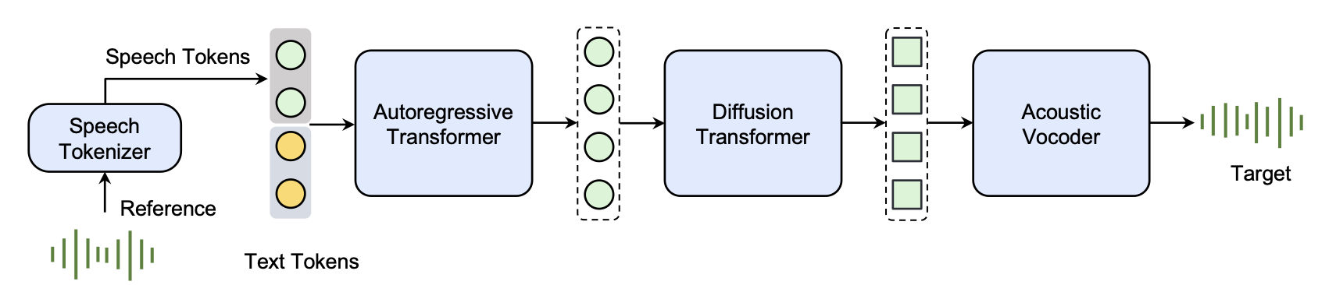
V1.0语音大模型问题与解决方案
挑战和问题
TTS V1.0
语音稳定性：容易出现发音错误，声调错误等问题；
语音质量：语音压缩编码造成信息损耗，语音解码出现音质抖哑破问题；
推理效率：AR与Diffusion模型推理耗时久，整句推理达数秒，无法制支撑实时交互。
自研speech tokenizer模型：语音信息留存率64.7% -> 92.4%，充分利用LLM建模能力，降低发音以及声调错误；
Detokenizer（Flow-matching）：高质量音频表征还原，音质稳定性提升，灵宝离线语音发音case率18.86% -> 3.35%；
超分辨率声音解码器：支持16k～48k全采样率高品质音频生成；
Flow-matching chunk训练推理，支持流式语音合成，首包延迟加速17倍。

Slide 5


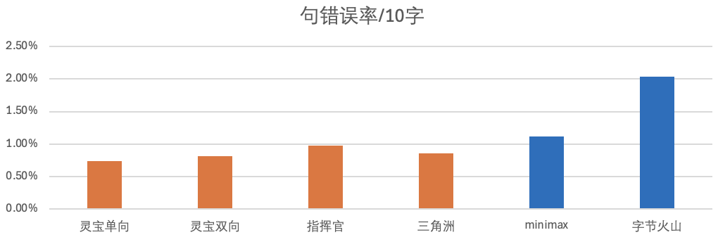
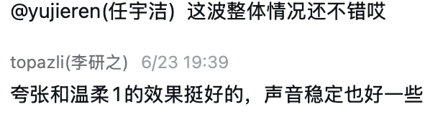

V1.0语音大模型规模化落地成果
业务测评：多个在线业务的错误率降低，发音稳定性提升
 | 首包等待↓ | 首包加速↑ | WER↓ | SIM↑
离线生成 | 5.000 | 1x | 1.15 | 84.3
在线生成 | 0.288 | 17x | 1.16 | 84.3
业务 | 人工评估： 优化前-句错误率 | 人工评估： 优化后-句错误率
指挥官 | 2.0%/12字 （1.67% 每10字） | 1.18%/12字 （0.98% 每10字）
灵宝双向 | 5.34%/44字 （1.21% 每10字） | 3.55%/44字 （0.81% 每10字）
三角洲 | 5.36%/50字 （1.07% 每10字） | 4.3%/50字 （0.86% 每10字）
首包耗时优化至300ms以内，近乎无损的流式生成，助力在线业务
业务价值：大幅减小首包耗时，统一离线与在线模型
AI Cat
行业对标：句错字率平均0.85%，行业最低
三角洲
光与夜
电竞
业务价值：有效减少发音错误率
业务价值：主观效果-业务更加认可

Slide 6

V2.0语音大模型问题与解决方案
挑战和问题
TTS V2.0
发音自然度：
1）语音缺乏起伏变化：
2）语音的高表现力仍有明显不足：
音色克隆效果需要进一步提升：目标音色特征还原不够充分；
多语种/跨语种拓展：需要支持任意音色x任意语种合成
LLM-TTS 升级文本 init 模型：强化文本与语音对齐精度，提升韵律自然度；
可学习的 speaker encoder：精准捕捉独特声纹特征，自然度与音色克隆能力进一步提升，音色相似度指标在中英文测试集上分别提升4-6个点；
引入语种ID，多语种统一建模，支持任意音色跨语种生成
EOS
TTS-LLM
BOS
SEP
说话人编码
语种ID
推理文本
Audio
Encoder

Slide 7
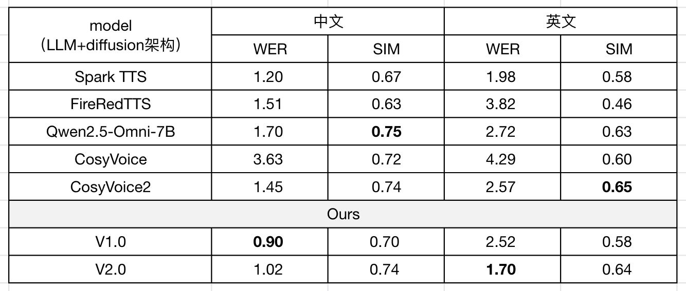
TTS V2.0落地：突破语音表现力上限
自然度效果
主观效果
比较项 | A好 | B好 | 差不多 | 时间
V1.0 vs V1.5 | 25.4% | 56.1% | 18.6% | 2025.08
V1.5 vs V2.0 | 23% | 50.4% | 26.6% | 2025.10
瓶子疾步之嘴复刻
AB Test显示，V2.0与V1.5相比上个版本在自然度效果上均有提升
视频
TTS-V2.0 vs 业界模型
张大仙二路解说
视频
张大仙多语种解说
视频
在公开benchmark上，中英文音色相似度相比1.0继续提升，稳定性领先

Slide 8
未来工作与挑战
提升解说业务拟人度（短）
风格快速迁移能力（中）
Voice Design（长）
非团战场景拟人度优化
文本风格与语音风格匹配优化
强化稳定性，解决发音case
更换音色时复用场景划分设计
支持情绪微调
音色x风格任意组合
实现任意音色x任意风格x任意语种组合合成
形成业务快速接入体验与业务优化在模型端的解决方案
瓶子：
非团战
BP
团战开始
团战持续
团战结束
张大仙：
非团战
BP
团战开始
团战持续
团战结束
TTS-LLM
风格迁移
音色编码
风格编码
语种ID
推理文本

Slide 9
THANKS

